Slide 1
ΑΝΑΠΤΥΞΗ ΚΑΙ ΣΧΕΔΙΑΣΗ ΙΣΤΟΤΟΠΩΝ Β’ τάξη Πληροφορικής
3^{ο} ΕΣΠΕΡΙΝΟ ΕΠΑΛ ΛΑΡΙΣΑΣ
Γκουντούρα Ανθή

Slide 2
Δημιουργία blog (ιστολογίου) με το Blogger της Google
Μέρος Γ

Slide 3
Τι είναι οι Σελίδες;
Πως θα αλλάξω το θέμα του ιστολογίου μου;
Εμπλούτισα αρκετά το blog μου, αλλά έχω ακόμα απορίες.

Slide 4
Προσθέστε σελίδες στο ιστολόγιό σας
Μπορείτε να δημιουργήσετε σελίδες για περιεχόμενο που μένει σταθερό, όπως είναι οι "Πληροφορίες" ή "Επικοινωνία" ή " Aρχική ". Οι σελίδες μπορούν να εμφανίζονται στο ιστολόγιό σας ως καρτέλες στο επάνω μέρος (μενού) ή ως σύνδεσμοι στο πλάι, εφόσον αυτό καθοριστεί από το gadget Σελίδες.
Σημείωση: Δεν μπορείτε να χρησιμοποιήσετε συγκεκριμένες αναρτήσεις ως σελίδες.

Slide 5
Προσθέστε Σελίδες στο ιστολόγιό σας
Δημιουργήστε μια νέα σελίδα: Στο αριστερό μενού, επιλέξτε Σελίδες. Δημιουργήστε μια νέα σελίδα κάνοντας κλικ στην επιλογή Νέα σελίδα. Καταχωρίστε έναν τίτλο σελίδας και άλλες πληροφορίες και κάντε κλικ στο στοιχείο Αποθήκευση, Προεπισκόπηση ή Δημοσίευση.
Επεξεργαστείτε μια σελίδα: Κάτω από τη σελίδα που θέλετε να επεξεργαστείτε, κάντε κλικ στην επιλογή Επεξεργασία. Ενημερώστε τη σελίδα σας και κάντε κλικ στην επιλογή Αποθήκευση, Προεπισκόπηση ή Δημοσίευση.
Διαγράψτε μια σελίδα: Κάτω από τη σελίδα που θέλετε να καταργήσετε, κάντε κλικ στην επιλογή Διαγραφή

Slide 6
Προσθέστε Αρχική Σελίδα στο ιστολόγιό σας
Τα περισσότερα ιστολόγια όπως και οι ιστοσελίδες έχουν μια Αρχική σελίδα. Αυτή περιέχει συνήθως ένα εισαγωγικό μήνυμα που καλωσορίζει τους επισκέπτες και τους πληροφορεί για το περιεχόμενο και το σκοπό του ιστολογίου.
Επιλέξτε Σελίδες -> Νέα σελίδα και καταχωρίστε στον τίτλο σελίδας ΑΡΧΙΚΗ. Γράψτε το κείμενο της αρχικής σελίδας σας και κάντε κλικ στο Δημοσίευση (ή Ενημέρωση αν την έχετε ήδη δημιουργήσει και την επεξεργάζεστε).
Για να την εμφανίσετε θα πρέπει να δημιουργήσετε ένα gadget Σελίδα και να την συνδέσετε με αυτήν.

Slide 7
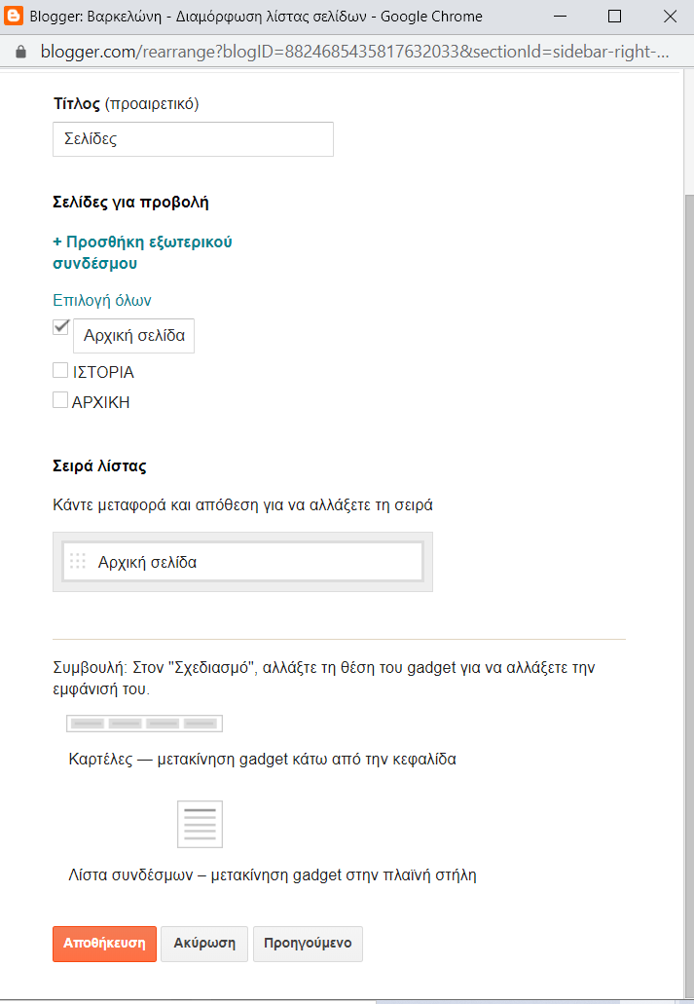
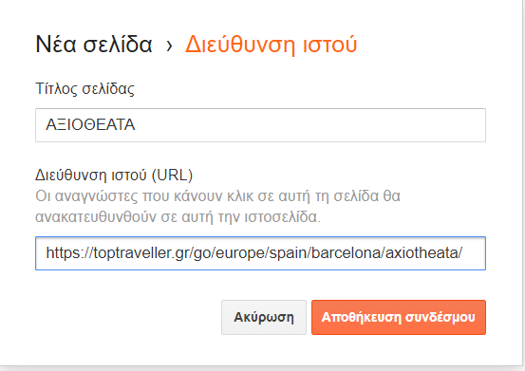
Εμφανίστε σελίδες στο ιστολόγιό σας
Από το αριστερό μενού, επιλέξτε Διάταξη.
Επιλέξτε την θέση όπου θέλετε να εμφανίζονται οι σελίδες σας (sidebar ή Σε όλες τις στήλες) και κάντε κλικ στο Προσθήκη gadget.
Βρείτε το στοιχείο Σελίδες και κάντε κλικ στην επιλογή Προσθήκη
Επιλέξτε από το παράθυρο που εμφανίζεται +Προσθήκη εξωτερικού συνδέσμου για να δημιουργήσετε μια νέα σελίδα που θα σας οδηγεί σε μια ιστοσελίδα.
Δώστε έναν τίτλο στη Σελίδα σας, επικολλήστε ή γράψτε το link και επιλέξτε Αποθήκευση συνδέσμου

Slide 8
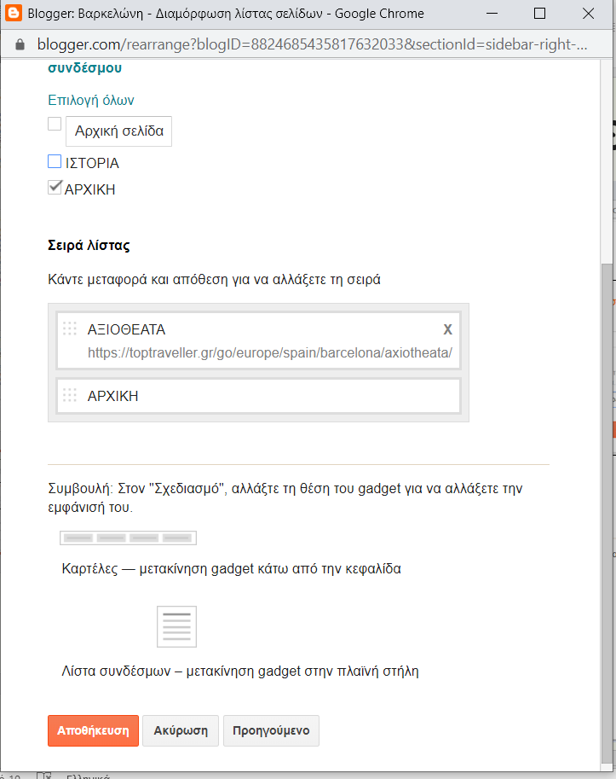
Εμφανίστε σελίδες στο ιστολόγιό σας
Οι Σελίδες πού θα εμφανίζονται, φαίνονται στη Σειρά λίστας. Αν θέλετε να προσθέσετε και άλλες σελίδες στη λίστα απλά τις τσεκάρετε (πχ. θα τσεκάρετε τη Σελίδα ΙΣΤΟΡΙΑ) και θα εμφανιστεί κάτω από την ΑΡΧΙΚΗ στη σειρά λίστας. Μπορείτε να αλλάξετε τη σειρά εμφάνισης με τη μέθοδο Σύρε και άφησε. Σύρετε την ΙΣΤΟΡΙΑ και ΑΞΙΟΘΕΑΤΑ κάτω από την ΑΡΧΙΚΗ
Επιλέξτε Αποθήκευση και μετά επάνω δεξιά, κάντε κλικ στην Αποθήκευση διάταξης.
Για να αλλάξετε τη θέση στην οποία θα εμφανίζονται οι σελίδες σας, σύρετε το gadget στη νέα του θέση (αντί sidebar να γίνει Σε όλες τις στήλες).

Slide 9
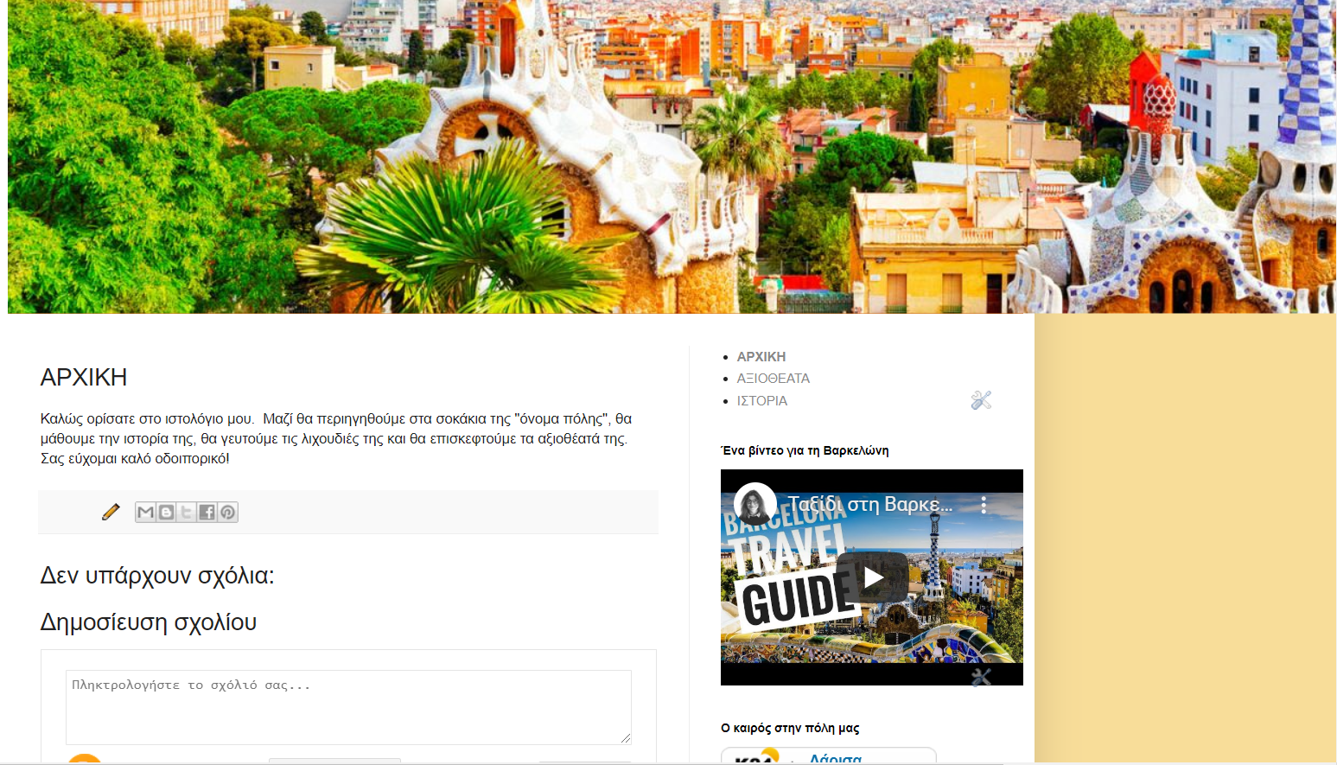
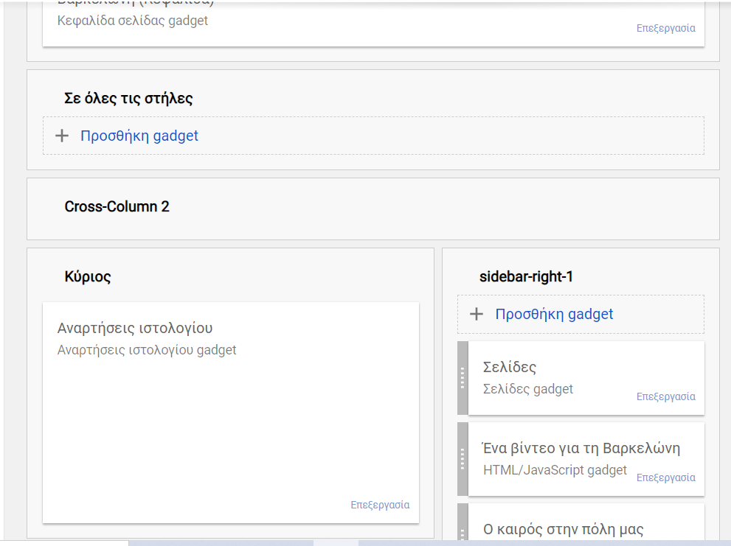
Εμφανίστε Σελίδες ως λίστα στο ιστολόγιό σας
Το ιστολόγιό σας θα φαίνεται όπως στη διπλανή εικόνα και η διάταξη των στοιχείων θα φαίνεται όπως στην παρακάτω εικόνα

Slide 10
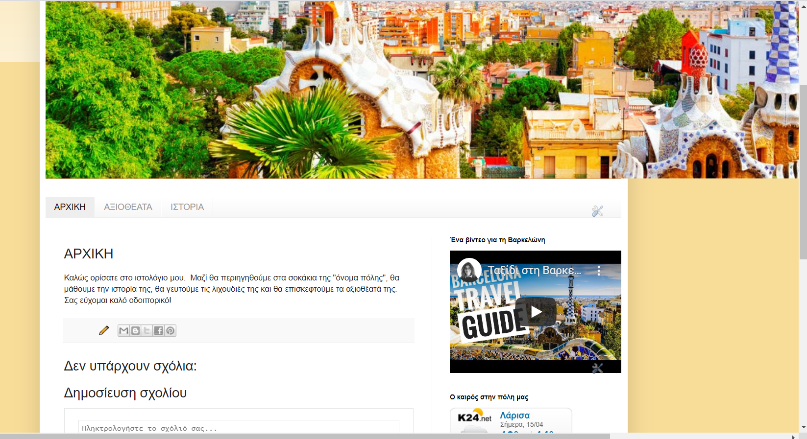
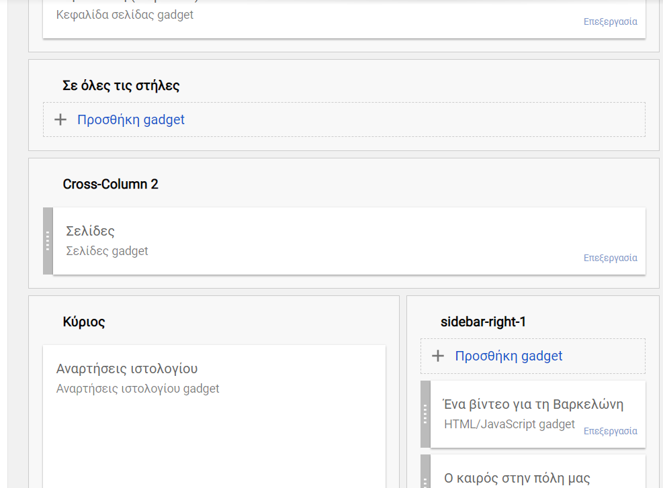
Εμφανίστε Σελίδες ως menu στο ιστολόγιό σας
Αν το gadget Σελίδες στη διάταξη από το sidebar-right-1 το σύρετε πάνω τότε οι Σελίδες θα φαίνονται ως μενού επιλογών

Slide 11
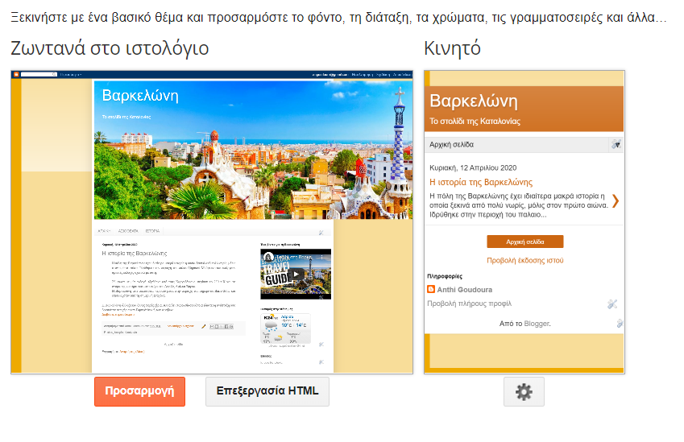
Προσαρμόστε το θέμα στο ιστολόγιό σας
Στην καρτέλα σχεδίασης επιλέξτε από αριστερά Θέμα. Σας δείχνει μια προβολή του ιστολογίου σας για υπολογιστή και μια για κινητό.
Οι προχωρημένοι χρήστες που κατέχουν γνώσεις HTML μπορούν να πατήσουν στην αντίστοιχη επιλογή και να κάνουν αλλαγές στον κώδικα.
Οι απλοί χρήστες Επιλέξτε Προσαρμογή για να κάνετε αλλαγές στο φόντο, στις γραμματοσειρές, στο εύρος των παραθύρων, στη διάταξη κλπ.

Slide 12
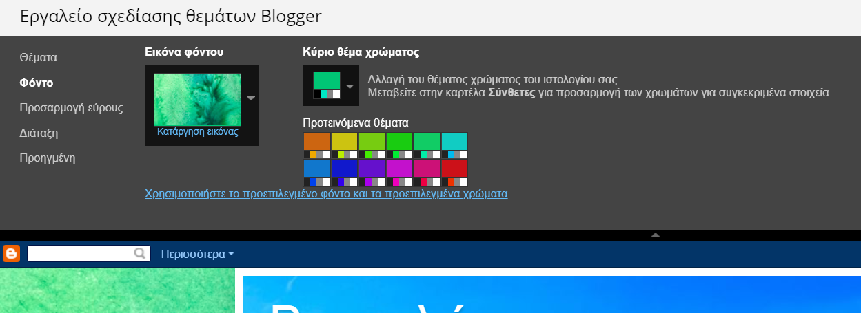
Προσαρμόστε το φόντο στο ιστολόγιό σας
Από την καρτέλα Προσαρμογή επιλέξτε Φόντο
Μπορείτε να κανετε κλικ στο βέλος δίπλα από την εικόνα φόντου και να επιλέξετε για φόντο μια από τις εικόνες που υπάρχουν σε κατηγορίες ή να επιλέξετε Μεταφόρτωση αρχείου και να τοποθετήσετε ως φόντο μια δική σας εικόνα
Αντί για εικόνα μπορείτε να αλλάξετε απλά το χρώμα του φόντου σας από το Κύριο Θέμα χρώματος
Στο τέλος να επιλέξετε Εφαρμογή στο ιστολόγιο.

Slide 13
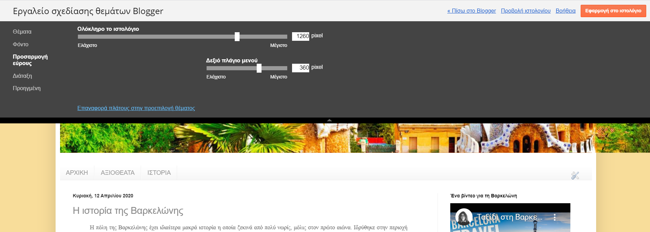
Προσαρμόστε το εύρος στο ιστολόγιό σας
Σέρνοντας δεξιά ή αριστερά το δρομέα μεταβάλλεται πλάτος του παραθύρου ολόκληρου του ιστολογίου
Σέρνοντας δεξιά ή αριστερά το δρομέα μεταβάλλεται πλάτος του sidebar-right
Το θέμα Απλό που είχε επιλεχθεί, αποτελείται από ένα κύριο παράθυρο που εμφανίζονται οι αναρτήσεις και ένα πλαϊνό δεξί (sidebar-right) στο οποίο τοποθετήθηκαν κάποια gadgets. Τα παράθυρα αυτά έχουν εξ ορισμού συγκεκριμένο εύρος το οποίο μπορεί να ρυθμιστεί και τα παράθυρα αυτά να μεγαλώσουν ή να μικρύνουν. Αυτό γίνεται σέρνοντας δεξιά ή αριστερά τον δρομέα του αντίστοιχου παραθύρου. Στο τέλος να επιλέγετε Εφαρμογή στο ιστολόγιο.

Slide 14
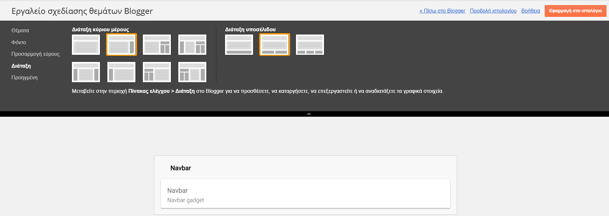
Προσαρμόστε το διάταξη των παραθύρων στο ιστολόγιό σας
Μπορείτε να αλλάξετε τη διάταξη του ιστολογίου σας επιλέγοντας τη μορφή που θέλετε να έχει. Το θέμα Απλό που είχε επιλεχθεί, έχει την διάταξη που φαίνεται τσεκαρισμένη. Δηλαδή αποτελείτε από την κεφαλίδα, το κύριο παράθυρο αριστερά, την πλαϊνή δεξιά μπάρα και το υποσέλιδο με δυο στοιχεία. Μπορείτε να επιλέξετε όποια μορφή διάταξης σας βολεύει, π.χ. με δυο πλαϊνές μπάρες αριστερά και δεξιά, ή μια μόνο αριστερά ή δυο από δεξιά κλπ. Στο τέλος να επιλέγετε Εφαρμογή στο ιστολόγιο.

Slide 15
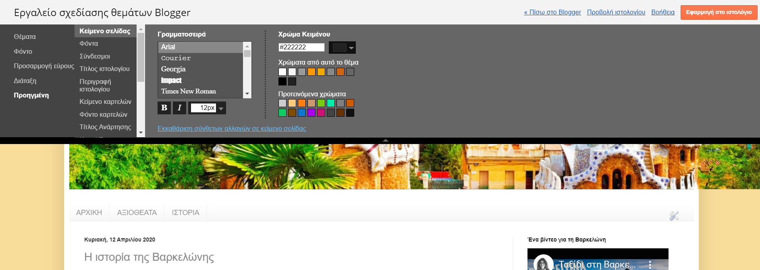
Προσαρμόστε τις γραμματοσειρές και τα χρώματα στο ιστολόγιό σας
Επιλέγοντας το Προηγμένη εμφανίζεται ένα μενού επιλογών από το οποίο μπορώ να ρυθμίσω τη γραμματοσειρά και το χρώμα της για το κείμενο της σελίδας, τον τίτλο του ιστολογίου, την κεφαλίδα, κλπ. Επιλέξτε ανάλογα και ρυθμίστε γραμματοσειρές και χρώματα. Ότι αλλαγές κάνετε, στο τέλος να επιλέγετε Εφαρμογή στο ιστολόγιο.
Προσοχή: Μην το παρακάνετε με πολλά διαφορετικά χρώματα και διαφορετικές γραμματοσειρές.

Slide 16
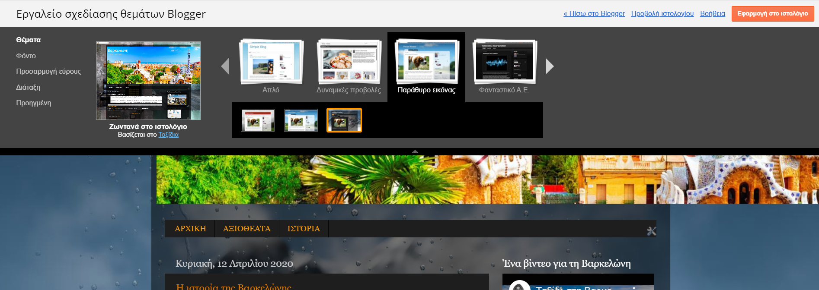
Προσαρμόστε το θέμα στο ιστολόγιό σας
Από την επιλογή Θέματα επιλέγετε το τρόπο με τον οποίο θα εμφανίζεται το ιστολόγιό σας. Για παράδειγμα αν επιλέξετε το θέμα Παράθυρο εικόνας από κάτω σας δίνει τρεις διαφορετικές μορφές αυτού του θέματος.
Προσοχή: Αν θέλετε να αλλάξετε το θέμα πρέπει να κάνετε πρώτα την αλλαγή του θέματος και μετά να κάνετε όλες τις άλλες αλλαγές που αφορούν το φόντο, το εύρος, τη διάταξη , κλπ.

Slide 17
Βιβλιογραφία - Πηγές
https://el.wikipedia.org/wiki/%CE%99%CF%83%CF%84%CE%BF%CE%BB%CF%8C%CE%B3%CE%B9%CE%BF
https://toptraveller.gr/go/europe/spain/barcelona/axiotheata/
ΕΠΙΜΟΡΦΩΣΗ ΕΚΠΑΙΔΕΥΤΙΚΩΝ ΓΙΑ ΤΗΝ ΑΞΙΟΠΟΙΗΣΗ ΚΑΙ ΤΗΝ ΕΦΑΡΜΟΓΗ ΤΩΝ ΤΠΕ ΣΤΗ ΔΙΔΑΚΤΙΚΗ ΠΡΑΞΗ (Επιμόρφωση Β’ Επιπέδου ΙΙ ΠΕ19-20) Α. Καπανιάρης, 2013

